Slide 1
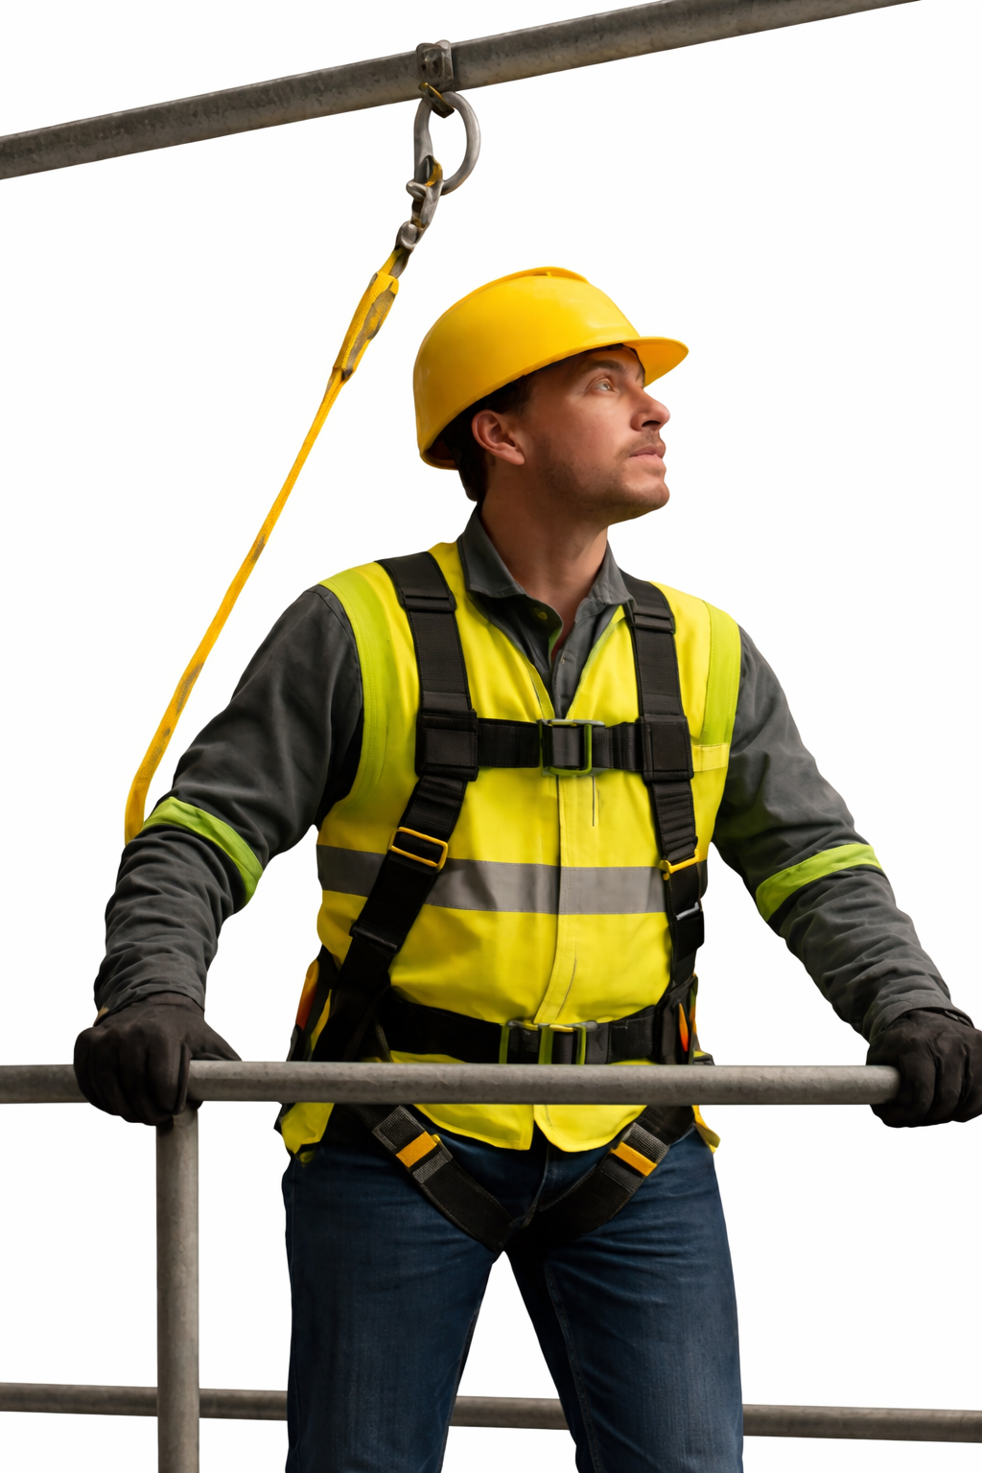

CURSO DE TRABAJOS EN ALTURA
Presentado por: Valeria Torres

Slide 2

OBJETIVOS DEL CURSO
SIGUIENTE
  Identificar trabajos en altura según normas nacionales e internacionales.
  Interpretar y aplicar los requisitivos del D.S. 024-2016-EM, Ley 29783, OSHA 1910/1926, ANSI Z359, NFPA 51B (Cuando aplica corte/soldadura en altura).
  Reconocer peligros y evaluar riesgos asociados a caídas.
  Seleccionar, inspeccionar y usar correctamente sistemas anticaídas.
  Aplicar procedimientos seguros para andamios, escaleras, líneas de vida y plataformas elevadas.
  Ejecutar maniobras seguras de ascenso, descenso y desplazamiento.
  Actuar adecuadamente ante emergencias y rescates en altura.
  Demostrar competencias practices mediante talleres supervisados.

Slide 3

REGLAS DEL CURSO
01.
Cumplir el curso dentro del plazo establecido.
02.
Completar el curso al 100% para su validación.
03.
Rendir y aprobar la evaluación obligatoria.
04.
Desarrollar el examen de manera personal.
05.
Contar con los medios técnicos necesarios como conexión a internet y un equipo.

Slide 4
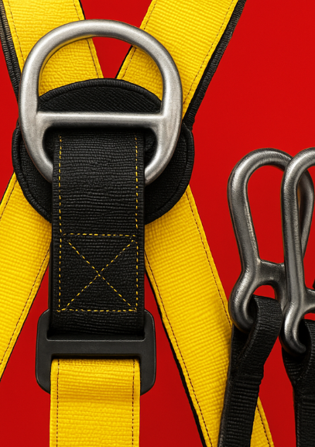
TEMARIO
01
Conceptos fundamentales de trabajo en altura
02
Normativa nacional e internacional aplicable
03
Peligros, riesgos y controles críticos
04
Sistemas anticaídas y EPP
05
Inspección, mantenimiento y criterios de retiro
06
Escaleras: tipos, uso Seguro, inspección
Andamios: armado, inspección, certificación y uso seguro
07
08
Líneas de vida horizontals y verticales
09
Plataformas elevadas (MEWP)
10
Procedimientos seguros de trabajo
11
Plan de emergencia y rescate en altura
12
Evaluación parcial

